Slide 1
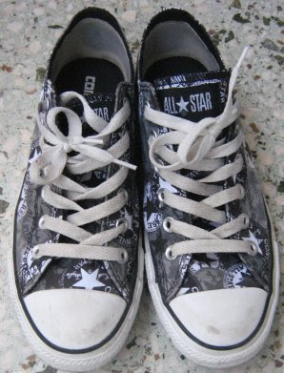
ΕΦΗΒΕΙΑ

Slide 2
Ορισμοί
Η εφηβεία είναι η περίοδος της μετάβασης από την παιδική στην ώριμη ηλικία κι έχει για κέντρο της την ήβη. Σαν όρος δηλαδή, αφορά στο σύνολο των ψυχικών λειτουργιών που συντελούνται επί της ήβης (= εφηβεία) για να μπορέσει το άτομο να ενσωματώσει ψυχικά τις μεγάλες αλλαγές που προκύπτουν απ’ αυτήν. Τα όριά της χρονικά είναι αρκετά ασαφή. iatronet.gr
Εφηβεία είναι η περίοδος της ζωής του ανθρώπου στη διάρκεια της οποίας παρατηρείται η ωρίμανση των γεννητικών οργάνων και η ανάπτυξη των δευτερογενών χαρακτηριστικών του φύλου, ώστε το άτομο να γίνεται ικανό για αναπαραγωγή· στα κορίτσια διαρκεί συνήθως από το 12ο ως το 18ο έτος της ηλικίας τους, ενώ στα αγόρια από το 14ο ως το 20ο έτος τους, συμπίπτει με τη μετάβαση από την παιδική ηλικία στην ωριμότητα και χαρακτηρίζεται από αύξηση των πνευματικών ικανοτήτων και ένταση του συναισθηματικού βίου του εφήβου. [Λεξικό της Νέας Ελληνικής Γλώσσας, Γ. Μπαμπινιώτη]

Slide 3
Σημασία
Η συγκεκριμένη εποχή της ζωής του ανθρώπου είναι ιδιαίτερα σημαντική γιατί : το άτομο – ο έφηβος – αναπτύσσεται σωματικά, πνευματικά και ψυχικά.
Αναλυτικότερα : στο στάδιο της εφηβείας ολοκληρώνεται η σωματική ανάπτυξη με τη βοήθεια των ενδοκρινών αδένων, η πνευματική εξέλιξη με την ανάπτυξη του εγκεφάλου σε όγκο και βάρος και η ψυχολογική ωρίμανση με τις επιδράσεις που δέχεται από το περιβάλλον του.
Οι αλλαγές αυτές επιδρούν στο χαρακτήρα και τη συμπεριφορά.
Κατά τον Αριστοτέλη οι νέοι είναι «επιθυμητικοί»(=κατέχονται από επιθυμίες), «φιλότιμοι» και «μεγαλόψυχοι», αλλά ταυτόχρονα και «οξύθυμοι»(=ευερέθιστοι), «εύπιστοι»(= ευκολόπιστοι) και «ευτράπελοι»(= αστείοι) (Ρητορική, Β΄ κεφ. 11).

Slide 4

Χαρακτηριστικά εφηβικής ηλικίας
• Σταδιακή διαμόρφωση της προσωπικότητας του νέου
• Επιλογή επαγγελματικής κατεύθυνσης
• Διεκδίκηση ανεξαρτησίας από τους γονείς
• Διαμόρφωση ισχυρών φιλικών δεσμών
• Διάθεση αμφισβήτησης και επαναστατικότητας
• Τάση προς το νέο και την καινοτομία
• Συναισθηματικές αντιφάσεις
• Ανάγκη αποδοχής

Slide 5

Γενικά προβλήματα των νέων
- Αίσθημα απογοήτευσης από την εικόνα της σύγχρονης κοινωνίας, ηθικά προβλήματα.
- Ρατσισμός και σχολικός εκφοβισμός.
- Αναποτελεσματικές διέξοδοι εκτόνωσης (αλκοόλ, ναρκωτικά, κάπνισμα).
- Χάσμα των γενεών.
- Σχέση εξάρτησης με την τεχνολογία και τα μέσα κοινωνικής δικτύωσης.

Slide 6
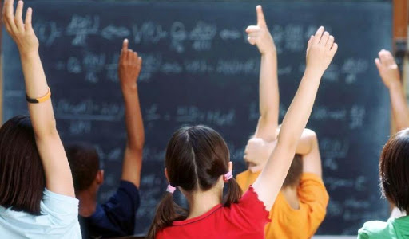
Γενικά προβλήματα των νέων
-Αυξημένες σχολικές και φροντιστηριακές απαιτήσεις και η έλλειψη χρόνου.
- Αγωνία για την ορθή επιλογή επαγγελματικού προσανατολισμού.
Ανασφάλεια και φόβος για το μέλλον.
Εσωτερικές ανασφάλειες και αναζήτηση προσωπικής ταυτότητας.
Οι σχέσεις με το άλλο φύλο.
Οι κοινωνικές προκαταλήψεις δημιουργούν φραγμούς στην απελευθέρωση του νέου.

Slide 7

Οι προβληματισμοί των νέων στη σχολική ζωή
Η προσήλωση στο σχολικό βιβλίο
η αποστήθιση
η στείρα απομνημόνευση γνώσεων και πληροφοριών που μετά τις εξετάσεις δεν έχουν καμιά χρησιμότητα
η απουσία ενδιαφέροντος για μάθηση, ο τρόπος διδασκαλίας των μαθημάτων
το εξεταστικό σύστημα
η βαθμοθηρία που επηρεάζει τις σχέσεις μεταξύ των μαθητών αλλά και τις σχέσεις τους με τους διδάσκοντες
το φορτωμένο πρόγραμμα, η ρουτίνα , η πλήξη
το άγχος για τις σχολικές υποχρεώσεις.

Slide 8

Οι προβληματισμοί των νέων στην εξωσχολική ζωή
• Η έλλειψη της απαιτούμενης συναισθηματικής στήριξης από την οικογένεια.
• Οι πολλαπλές υποχρεώσεις των σύγχρονων γονέων προκαλούν μοναξιά και έλλειψη επικοινωνίας μεταξύ γονέων και παιδιών.
• η υποκρισία στις ανθρώπινες σχέσεις .
• η αδιαφορία των ανθρώπων για οτιδήποτε βρίσκεται πέρα από το στενό συμφέρον, ο ατομισμός, η νοοτροπία του «βολέματος».

Slide 9

Οι προβληματισμοί των νέων στην εξωσχολική ζωή
• η ηθικολογία των μεγάλων, που παρουσιάζονται ως παντογνώστες, ή «αυθεντίες» και που επικαλούνται αξίες τις οποίες οι ίδιοι δεν εφαρμόζουν («Δάσκαλε, που δίδασκες..!!»), η αυστηρή και έντονη κριτική που δέχονται από τους μεγάλους
• βία, εγκληματικότητα, ναρκωτικά, ρατσισμός, κοινωνική ανισότητα που διαβρώνουν και απειλούν και τη ζωή τους ακόμα.

Slide 10

Πώς αντιδρούν οι νέοι σε όλα αυτά;
Δεν αντιδρούν όλοι το ίδιο, κάποιοι υπακούν και συμβιβάζονται. Η αντίδραση ποικίλλει και εκδηλώνεται :
• με την εξωτερική εμφάνιση
• με τον τρόπο ψυχαγωγίας
• με τις συναναστροφές
• με τη γλώσσα (νεανική ιδιόλεκτος «γλώσσα των νέων» )
• με την αδιαφορία και απάθεια

Slide 11
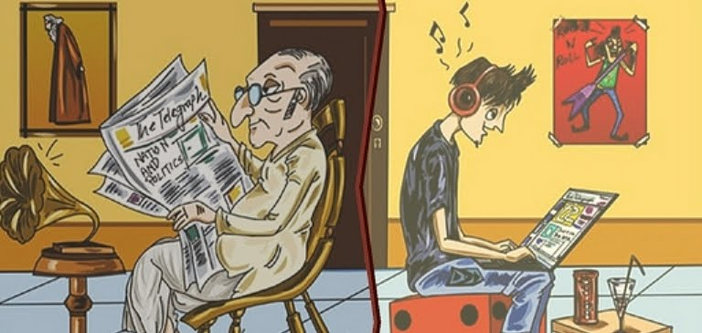
Πώς αντιδρούν οι νέοι σε όλα αυτά;
• με την έλλειψη σεβασμού προς όλους και ιδίως σε μεγαλύτερους
• με την αμφισβήτηση και άρνηση των παραδομένων αξιών και δομών
• με επιθετική συμπεριφορά, βία
• με φυγή στα ναρκωτικά , στο αλκοόλ

Slide 12

Τι λέει ο Αριστοτέλης; (επιλογή αποσπασμάτων)
Από τις επιθυμίες που σχετίζονται με το σώμα κυνηγούν κατά κύριο λόγο την ερωτική.
Αλλάζουν εύκολα επιθυμίες και τις χορταίνουν γρήγορα.

Slide 13
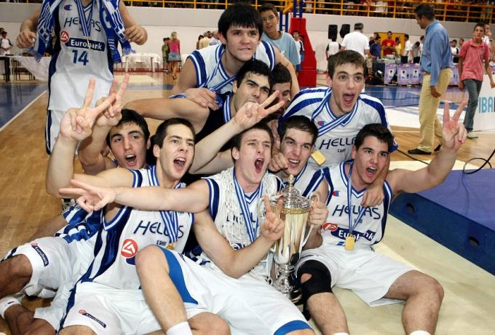
Αγαπούν τις τιμές, πιο πολύ όμως αγαπούν τη νίκη.
Η αγάπη τους για το χρήμα είναι πολύ μικρή, επειδή δεν έχουν ακόμη δοκιμάσει στέρηση και φτώχεια.

Slide 14

Ο χαρακτήρας τους είναι τέτοιος που δεν βλέπουν την κακή όψη των πραγμάτων, αλλά την καλή.
Αντιμετωπίζουν τη ζωή με αισιοδοξία.

Slide 15

Ζουν κυρίως με την ελπίδα.
Παραφέρονται εύκολα, είναι ευέξαπτοι και ρέπουν στο να αφήνονται να παρασυρθούν από το θυμό τους

Slide 16
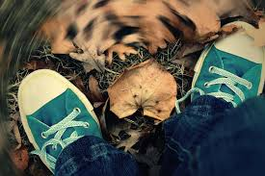
Έχουν θάρρος
Είναι συνεσταλμένοι και ντροπαλοί

Slide 17

Είναι μεγαλόψυχοι.
Προτιμούν να κάνουν μάλλον όμορφα πράγματα, παρά πράγματα που τους συμφέρουν.

Slide 18
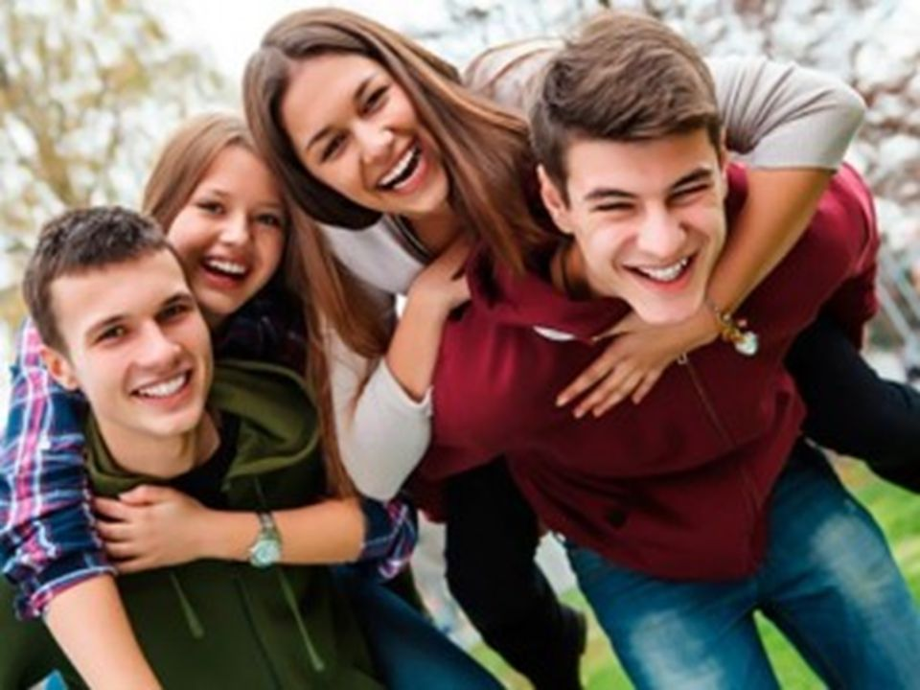
Αγαπούν τους φίλους τους και τους συντρόφους τους περισσότερο.
Αγαπούν σε υπερβολικό βαθμό.

Slide 19

Πιστεύουν ότι τα ξέρουν όλα.

Slide 20


Slide 21

Τους αρέσουν επίσης τα γέλια και οι χαρές, γι αυτό και είναι πειραχτήρια

Slide 22
Δικτυογραφία
http://www.vita.gr/psixologia/article/8407/goneis- efhboi-mporoyn-na-epikoinwnhsoyn/
http://efhbeia.wikispaces.com/
http://www.vita.gr/paidi/article/4618/to-seks-sthn- efhbeia/
http://www.paidorama.com/efibeia/
http://efiveia.gr/
Η ψυχολογία της εφηβείας

